Slide 1
PlayerPrefs

Slide 2
ŠTO JE TO PLAYERPREFS?
Klasa u Unity-u za pohranu podataka
Moguće je pohraniti tri vrste podataka: int, float i string
Podaci se pohranjuju u lokalnom registru platforme, stoga se podaci pamte i kada igrač izađe iz igrice
Za Windows platformu:
Pohrana podataka preko Unity Editor-a:
Pohrana podataka buildane igrice:
Za macOS platformu:
Za Linux platformu:

Slide 3
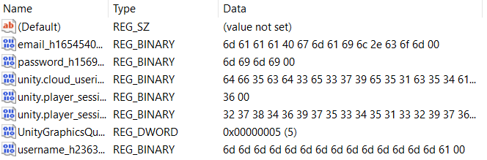
Primjer pohranjenih podataka pomoću PlayerPrefs u registru:
Pošto se podaci spremaju u lokalnom registru bez ikakve enkripcije nije pametno koristiti PlayerPrefs za pohranu osjetljivih podataka!

Slide 4
POHRANA PODATAKA
SetInt(string value, int value) – pohrana cjelobrojnog tipa podatka
SetFloat(string value, float value) – pohrana decimalnog tipa podatka
SetString(string value, string value) – pohrana string tipa podatka
Pozivanje PlayerPrefs klase
Pozivanje metode za pohranu određenog tipa podatka
Naziv key vrijednosti pod kojom će podatak biti spremljen
Vrijednost koja se treba spremiti

Slide 5
DOHVAĆANJE SPREMLJENIH PODATAKA
GetInt(key value) – dohvaća int podatak pod određenom key vrijednosti
GetFloat(key value) – dohvaća float podatak pod određenom key vrijednosti
GetString(key value) – dohvaća string podatak pod određenom key vrijednosti
Pozivanje PlayerPrefs klase
Pozivanje metode za dohvaćanje određenog tipa podatka
Naziv key vrijednosti pod kojom je podatak spremljen

Slide 6
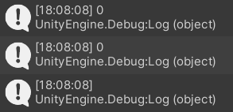
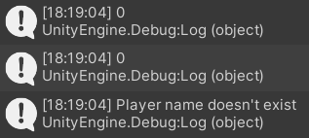
Ukoliko ne postoji podatak spremljen pod key vrijednosti metode će vratiti defaultValue:
int 0
float 0
string ””
defaultValue se može definirati u samoj GetInt/GetFloat/GetString metodi GetInt(key value, defaultValue)
GetFloat(key value, defaultValue)
GetString(key value, defaultValue)

Slide 7
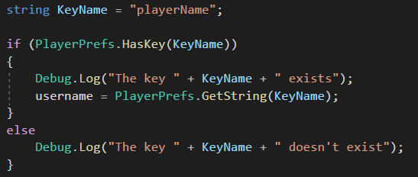
PROVJERA POSTOJI LI KLJUČ
GetInt(key value, defaultValue)
GetFloat(key value, defaultValue)
GetString(key value, defaultValue)
HasKey(key value) – metoda koja provjerava postoji li ključ te ovisno o tome vraća bool vrijednost (true postoji, false ne postoji)

Slide 8
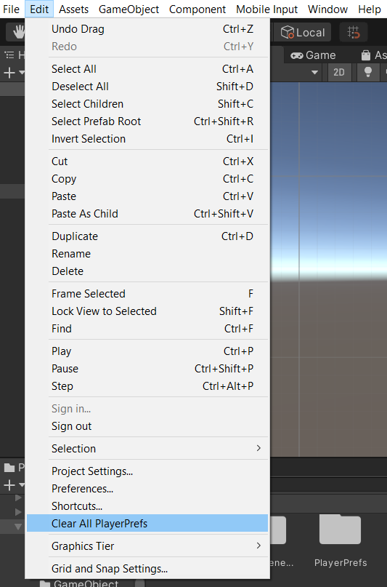
BRISANJE SPREMLJENIH PODATAKA
Ručno unutar Unity Editora:
Edit Clear All PlayerPrefs

Slide 9
DeleteAll() – metoda koja briše sve key vrijednosti i sve spremljene podatke
DeleteKey(key value) – metoda koja briše zadani key iz registra zajedno s njegovom spremljenom vrijednosti
Pozivanje PlayerPrefs klase
Pozivanje metode za brisanje podataka/podatka
Naziv key vrijednosti pod kojom je podatak spremljen

Slide 10
https://docs.unity3d.com/ScriptReference/PlayerPrefs.html

